Slide 1
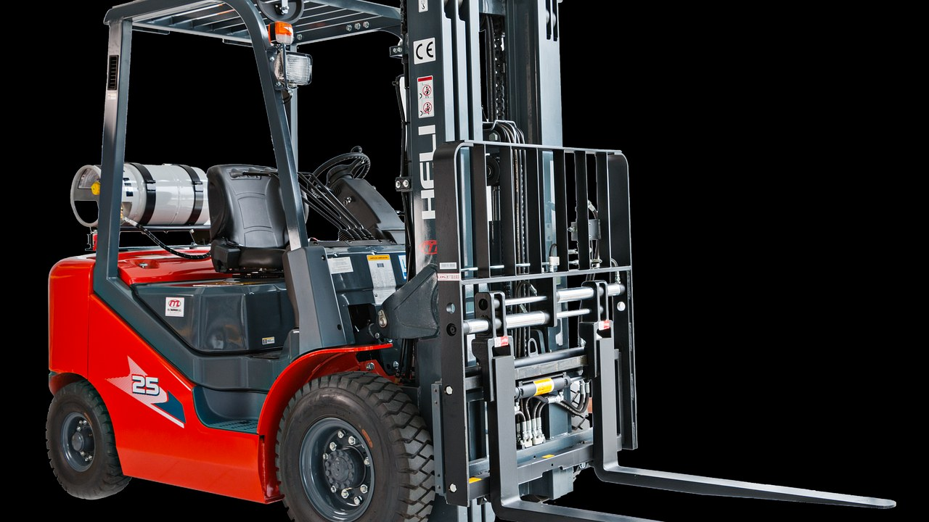
La cadena de
suministro: del centro
de distribución al
anaquel
Farmacias Guadalajara
Ver el OA en farmacia.lumbre.lat
1 / 54
Notes:
Objeto de aprendizaje de Lumbre · Farmacias Guadalajara
Enlace: https://farmacia.lumbre.lat/object/fg-a10-01-cadena-suministro-cedis

Slide 2
Acerca de este OA · 1 de 2
Objetivo
Al terminar, la persona puede describir las etapas del flujo del centro de distribución al anaquel, explicar qué es el tiempo de entrega y por qué la variabilidad afecta el abasto, y aplicar una secuencia de revisión ante un faltante o una entrega incompleta.
Descripción
Lección de logística para entender el flujo de abasto, el tiempo de entrega, la variabilidad de la demanda, la rotación FEFO y la trazabilidad; y para leer una interrupción de abasto antes de actuar.
La cadena de suministro: del centro de distribución al anaquel
2 / 54
Notes:
Enlace al OA: https://farmacia.lumbre.lat/object/fg-a10-01-cadena-suministro-cedis

Slide 3
Acerca de este OA · 2 de 2
Autoría: Farmacias Guadalajara
Etiquetas: logística · cadena de suministro · abasto · FEFO · trazabilidad
La cadena de suministro: del centro de distribución al anaquel
3 / 54
Notes:
Continuación de «Acerca de este OA» (2 de 2).

Slide 4
Para dominar este tema · 1 de 2
Un producto que el cliente busca y no encuentra puede deberse a muchas causas: se vendió más de lo previsto, el pedido llegó incompleto, el transporte se retrasó, la recepción no lo registró, quedó en bodega o se colocó en un lugar equivocado. Desde el mostrador solo se ve el final de una cadena larga.
Entender el flujo completo ayuda a no atribuir cualquier faltante a «mala suerte» o a «falta de producto», y a hacer la pregunta correcta en el momento correcto. Esta lección describe las etapas generales del abasto, el tiempo de entrega, la variabilidad de la demanda, la rotación FEFO y la trazabilidad.
La cadena de suministro: del centro de distribución al anaquel
4 / 54

Slide 5
Para dominar este tema · 2 de 2
No describe los sistemas, rutas, tiempos ni procedimientos internos de Farmacias Guadalajara: esos datos deben validarse con la operación y con logística. Tampoco sustituye la capacitación oficial de recepción ni las instrucciones del proveedor.
La cadena de suministro: del centro de distribución al anaquel
5 / 54
Notes:
Continuación de «Para dominar este tema» (2 de 2).

Slide 6
El recorrido de un producto · 1 de 3
En una cadena de retail, el producto suele pasar por el proveedor, un centro de distribución o bodega central, el transporte, la recepción de la tienda, el almacenamiento y la exhibición, hasta llegar al cliente. Cada etapa agrega tiempo y puede introducir error.
Un pedido puede salir completo y llegar incompleto; llegar completo y quedarse sin registrar; registrarse y quedar mal ubicado. Por eso, cuando falta un producto, la primera pregunta no es «¿quién tiene la culpa?», sino «¿en qué etapa se perdió la visibilidad?».
La cadena de suministro: del centro de distribución al anaquel
6 / 54

Slide 7
El recorrido de un producto · 2 de 3
La respuesta cambia la acción: si el problema está en la recepción, se corrige el control de entrada; si está en la exhibición, se corrige la ubicación; si está en el pedido, se revisa la cantidad solicitada.
La cadena de suministro: del centro de distribución al anaquel
7 / 54
Notes:
Continuación de «El recorrido de un producto» (2 de 3).

Slide 8
El recorrido de un producto · 3 de 3
Contexto Farmacias Guadalajara
La cadena operaba 3,084 sucursales en 511 ciudades de los 32 estados al segundo trimestre de 2026 (F4, información financiera 2T-2026 citada en la propuesta Lumbre). Abastecer esa red exige coordinar surtido, transporte y recepción en geografías y volúmenes distintos. El número y la cobertura de los centros de distribución, así como los tiempos de entrega por ruta, deben confirmarse con la operación: esta lección no los inventa. La cifra corresponde al 2T-2026 y debe citarse con ese periodo.
La cadena de suministro: del centro de distribución al anaquel
8 / 54
Notes:
Continuación de «El recorrido de un producto» (3 de 3).

Slide 9
Etapas del flujo y controles generales · 1 de 2
Etapa | Qué puede fallar | Control general
Proveedor | Producto incompleto, mal identificado o fuera de especificación. | Verificar origen, documentación y condiciones del producto.
Centro de distribución | Surtido o consolidación incorrecta. | Confirmar pedido, cantidades y separación por destino.
Transporte | Retraso, daño, temperatura fuera de rango. | Revisar condiciones de llegada y documentar incidencias.
La cadena de suministro: del centro de distribución al anaquel
9 / 54
Notes:
Tabla del OA: Etapas del flujo y controles generales
Enlace: https://farmacia.lumbre.lat/object/fg-a10-01-cadena-suministro-cedis

Slide 10
Etapas del flujo y controles generales · 2 de 2
Etapa | Qué puede fallar | Control general
Recepción en tienda | Diferencia contra remisión, registro incompleto. | Contar, comparar y documentar antes de guardar.
Almacenaje y exhibición | Producto mal ubicado, vencido o sin rotación. | FEFO, señalización y revisión periódica.
La cadena de suministro: del centro de distribución al anaquel
10 / 54
Notes:
Tabla del OA: Etapas del flujo y controles generales
Enlace: https://farmacia.lumbre.lat/object/fg-a10-01-cadena-suministro-cedis

Slide 11
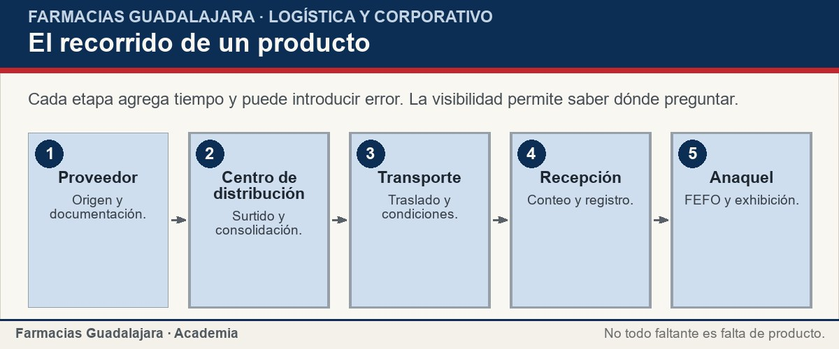
El recorrido de un producto
Cada etapa agrega tiempo y puede introducir error. La visibilidad del flujo permite saber dónde preguntar.
Ver imagen original en el OA
11 / 54
Notes:
Imagen del OA: assets/fig-cadena.jpg
Texto alternativo: Flujo de cinco etapas del suministro: proveedor, centro de distribución, transporte, recepción y anaquel
Pie: Cada etapa agrega tiempo y puede introducir error. La visibilidad del flujo permite saber dónde preguntar.
Enlace: https://farmacia.lumbre.lat/object/fg-a10-01-cadena-suministro-cedis

Slide 12
Tiempo de entrega y variabilidad · 1 de 3
El tiempo de entrega —también llamado lead time— es el que transcurre entre el momento en que se genera una necesidad de pedido y el momento en que el producto está disponible para la venta. No es solo el transporte: incluye la preparación del pedido, la consolidación, el traslado, la recepción y la ubicación.
Si cualquiera de esas partes se alarga, el producto llega tarde aunque el transporte haya sido puntual. La variabilidad es la diferencia entre un tiempo de entrega y otro. Un proveedor que tarda cinco días en promedio pero a veces tarda diez obliga a mantener más resguardo que uno que tarda seis todos los días.
La cadena de suministro: del centro de distribución al anaquel
12 / 54

Slide 13
Tiempo de entrega y variabilidad · 2 de 3
Por eso no basta con el promedio: hay que mirar el rango y la frecuencia con que se sale de él.
La demanda también varía. Un producto puede venderse más por una promoción, una temporada, un brote de enfermedad o una costumbre local.
Cuando la demanda cambia y el pedido se ajusta tarde, el efecto se amplifica hacia atrás: la tienda pide de más, el centro acumula, el proveedor produce de más y luego todos corrigen con exceso. Ese fenómeno se conoce como efecto látigo.
La cadena de suministro: del centro de distribución al anaquel
13 / 54
Notes:
Continuación de «Tiempo de entrega y variabilidad» (2 de 3).

Slide 14
Tiempo de entrega y variabilidad · 3 de 3
La forma de reducirlo no es adivinar mejor, sino compartir información y revisar el consumo real con la misma definición. En una farmacia, además, hay productos con restricciones de conservación o de venta que no admiten la misma lógica de resguardo que un artículo de consumo general.
La cadena de suministro: del centro de distribución al anaquel
14 / 54
Notes:
Continuación de «Tiempo de entrega y variabilidad» (3 de 3).

Slide 15
Sección
Tiempo de entrega y variabilidad · Del pedido al anaquel en cinco pasos · Paso 1 de 5
Se detecta una necesidad
Puede venir del consumo, de un mínimo de existencia o de una reposición programada. La calidad del dato de partida determina la calidad del pedido.
La cadena de suministro: del centro de distribución al anaquel
15 / 54
Notes:
Recorrido: Del pedido al anaquel en cinco pasos
Paso 1 de 5: Se detecta una necesidad
Texto del paso: Puede venir del consumo, de un mínimo de existencia o de una reposición programada. La calidad del dato de partida determina la calidad del pedido.
Enlace: https://farmacia.lumbre.lat/object/fg-a10-01-cadena-suministro-cedis

Slide 16
Sección
Tiempo de entrega y variabilidad · Del pedido al anaquel en cinco pasos · Paso 2 de 5
Se prepara y consolida el pedido
Se confirma cantidad, presentación y destino. Un error aquí se arrastra hasta la tienda y es más caro de corregir después.
La cadena de suministro: del centro de distribución al anaquel
16 / 54
Notes:
Recorrido: Del pedido al anaquel en cinco pasos
Paso 2 de 5: Se prepara y consolida el pedido
Texto del paso: Se confirma cantidad, presentación y destino. Un error aquí se arrastra hasta la tienda y es más caro de corregir después.
Enlace: https://farmacia.lumbre.lat/object/fg-a10-01-cadena-suministro-cedis

Slide 17
Sección
Tiempo de entrega y variabilidad · Del pedido al anaquel en cinco pasos · Paso 3 de 5
Se transporta
El producto viaja con condiciones y documentación. Los retrasos y las variaciones de temperatura deben registrarse, no normalizarse.
La cadena de suministro: del centro de distribución al anaquel
17 / 54
Notes:
Recorrido: Del pedido al anaquel en cinco pasos
Paso 3 de 5: Se transporta
Texto del paso: El producto viaja con condiciones y documentación. Los retrasos y las variaciones de temperatura deben registrarse, no normalizarse.
Enlace: https://farmacia.lumbre.lat/object/fg-a10-01-cadena-suministro-cedis

Slide 18
Sección
Tiempo de entrega y variabilidad · Del pedido al anaquel en cinco pasos · Paso 4 de 5
Se recibe y verifica
Se compara lo que llega con lo solicitado y con la remisión. Las diferencias se documentan antes de guardar el producto.
La cadena de suministro: del centro de distribución al anaquel
18 / 54
Notes:
Recorrido: Del pedido al anaquel en cinco pasos
Paso 4 de 5: Se recibe y verifica
Texto del paso: Se compara lo que llega con lo solicitado y con la remisión. Las diferencias se documentan antes de guardar el producto.
Enlace: https://farmacia.lumbre.lat/object/fg-a10-01-cadena-suministro-cedis

Slide 19
Sección
Tiempo de entrega y variabilidad · Del pedido al anaquel en cinco pasos · Paso 5 de 5
Se almacena y exhibe
Se aplica rotación FEFO, se respeta la conservación y se coloca donde el cliente y el equipo pueden encontrarlo.
La cadena de suministro: del centro de distribución al anaquel
19 / 54
Notes:
Recorrido: Del pedido al anaquel en cinco pasos
Paso 5 de 5: Se almacena y exhibe
Texto del paso: Se aplica rotación FEFO, se respeta la conservación y se coloca donde el cliente y el equipo pueden encontrarlo.
Enlace: https://farmacia.lumbre.lat/object/fg-a10-01-cadena-suministro-cedis

Slide 20
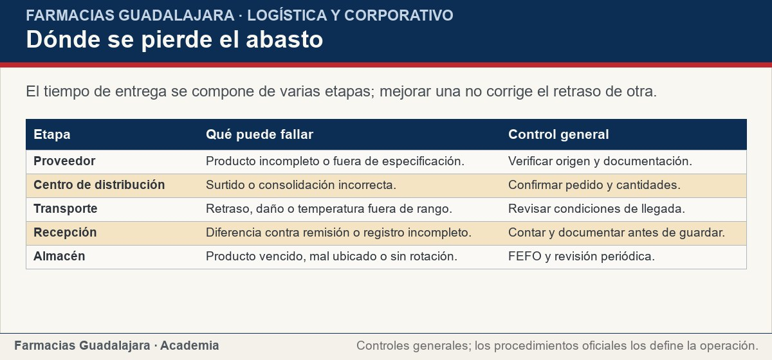
Tiempo de entrega y variabilidad
El tiempo de entrega se compone de varias etapas. Mejorar solo el transporte no corrige un retraso que nace antes.
Ver imagen original en el OA
20 / 54
Notes:
Imagen del OA: assets/fig-tiempos.jpg
Texto alternativo: Matriz de etapas de abasto con las fallas frecuentes y el control que reduce el riesgo
Pie: El tiempo de entrega se compone de varias etapas. Mejorar solo el transporte no corrige un retraso que nace antes.
Enlace: https://farmacia.lumbre.lat/object/fg-a10-01-cadena-suministro-cedis

Slide 21
FEFO, temperatura y trazabilidad · 1 de 3
FEFO significa «primero en vencer, primero en salir»: se coloca delante o se despacha antes el producto con la fecha de caducidad más próxima. Es distinto de FIFO, «primero en entrar, primero en salir», que ordena por llegada. En productos con fecha, FEFO protege mejor al cliente y reduce merma.
Para aplicarlo hacen falta tres cosas: que la fecha sea visible, que el personal sepa dónde mirar y que la rotación se revise con frecuencia. La temperatura es otro control crítico: algunos productos requieren refrigeración y una excursión de temperatura puede afectar su calidad aunque el envase se vea intacto.
La cadena de suministro: del centro de distribución al anaquel
21 / 54

Slide 22
FEFO, temperatura y trazabilidad · 2 de 3
Si hay duda, el producto se separa y se consulta; no se devuelve al anaquel por conveniencia.
La trazabilidad es la capacidad de seguir el recorrido de un producto y su lote desde el origen hasta la venta. Permite responder a un retiro o a una alerta de calidad: saber qué recibimos, cuándo, de qué lote y a dónde fue. Sin registro, un retiro se convierte en una búsqueda a ciegas.
La cadena de suministro: del centro de distribución al anaquel
22 / 54
Notes:
Continuación de «FEFO, temperatura y trazabilidad» (2 de 3).

Slide 23
FEFO, temperatura y trazabilidad · 3 de 3
La trazabilidad no exige conocer todos los sistemas de la empresa; exige registrar lo que la operación ya pide: producto, lote cuando aplique, cantidad, fecha, proveedor y destino. Si el procedimiento local no lo contempla, pregunta antes de improvisar.
Un producto sin identificación clara no debe mezclarse con el resto solo para «no perder la venta».
La cadena de suministro: del centro de distribución al anaquel
23 / 54
Notes:
Continuación de «FEFO, temperatura y trazabilidad» (3 de 3).

Slide 24
FEFO, temperatura y trazabilidad · Leer una interrupción de abasto · Paso 1 de 5
Confirma el faltante
Verifica si el producto no llegó, llegó incompleto, está en bodega o está mal ubicado. No supongas que falta solo porque no está en el anaquel.
La cadena de suministro: del centro de distribución al anaquel
24 / 54
Notes:
Recorrido: Leer una interrupción de abasto
Paso 1 de 5: Confirma el faltante
Texto del paso: Verifica si el producto no llegó, llegó incompleto, está en bodega o está mal ubicado. No supongas que falta solo porque no está en el anaquel.
Enlace: https://farmacia.lumbre.lat/object/fg-a10-01-cadena-suministro-cedis

Slide 25
FEFO, temperatura y trazabilidad · Leer una interrupción de abasto · Paso 2 de 5
Revisa el pedido y la recepción
Compara lo solicitado, lo recibido y lo registrado. Una diferencia documental explica muchos faltantes aparentes.
La cadena de suministro: del centro de distribución al anaquel
25 / 54
Notes:
Recorrido: Leer una interrupción de abasto
Paso 2 de 5: Revisa el pedido y la recepción
Texto del paso: Compara lo solicitado, lo recibido y lo registrado. Una diferencia documental explica muchos faltantes aparentes.
Enlace: https://farmacia.lumbre.lat/object/fg-a10-01-cadena-suministro-cedis

Slide 26
FEFO, temperatura y trazabilidad · Leer una interrupción de abasto · Paso 3 de 5
Revisa el tiempo de entrega
Pregunta cuándo se generó el pedido y cuándo llegó. Un retraso puede ser normal o una señal de un problema recurrente.
La cadena de suministro: del centro de distribución al anaquel
26 / 54
Notes:
Recorrido: Leer una interrupción de abasto
Paso 3 de 5: Revisa el tiempo de entrega
Texto del paso: Pregunta cuándo se generó el pedido y cuándo llegó. Un retraso puede ser normal o una señal de un problema recurrente.
Enlace: https://farmacia.lumbre.lat/object/fg-a10-01-cadena-suministro-cedis

Slide 27
FEFO, temperatura y trazabilidad · Leer una interrupción de abasto · Paso 4 de 5
Distingue causa y efecto
Un aumento de demanda, un error de pedido y un retraso de transporte producen el mismo síntoma. La acción es distinta en cada caso.
La cadena de suministro: del centro de distribución al anaquel
27 / 54
Notes:
Recorrido: Leer una interrupción de abasto
Paso 4 de 5: Distingue causa y efecto
Texto del paso: Un aumento de demanda, un error de pedido y un retraso de transporte producen el mismo síntoma. La acción es distinta en cada caso.
Enlace: https://farmacia.lumbre.lat/object/fg-a10-01-cadena-suministro-cedis

Slide 28
FEFO, temperatura y trazabilidad · Leer una interrupción de abasto · Paso 5 de 5
Escala con evidencia
Informa producto, periodo, cantidad, evidencia y qué ya revisaste. Una queja sin datos se convierte en una conversación sin solución.
La cadena de suministro: del centro de distribución al anaquel
28 / 54
Notes:
Recorrido: Leer una interrupción de abasto
Paso 5 de 5: Escala con evidencia
Texto del paso: Informa producto, periodo, cantidad, evidencia y qué ya revisaste. Una queja sin datos se convierte en una conversación sin solución.
Enlace: https://farmacia.lumbre.lat/object/fg-a10-01-cadena-suministro-cedis

Slide 29
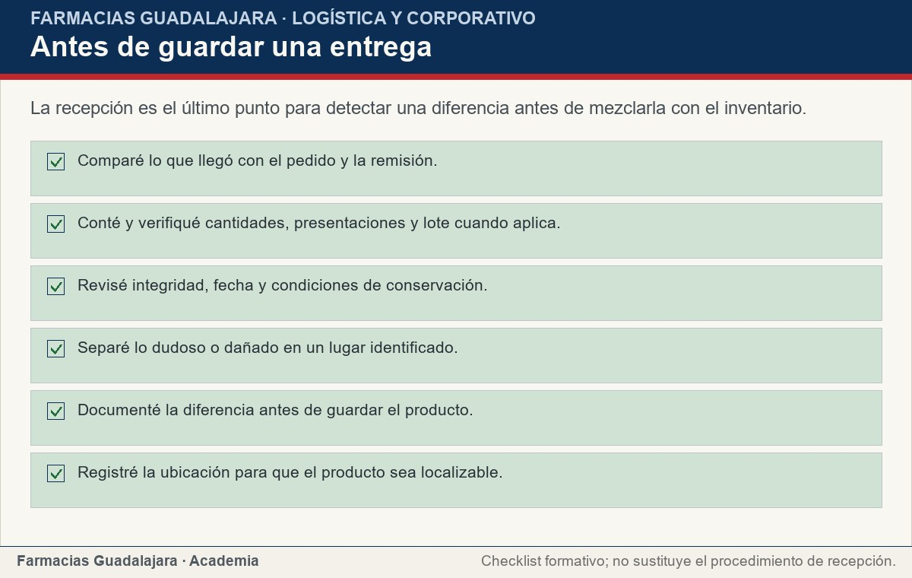
FEFO, temperatura y trazabilidad
La recepción es el último punto donde se puede detectar una diferencia antes de que el producto se mezcle con el inventario.
Ver imagen original en el OA
29 / 54
Notes:
Imagen del OA: assets/fig-checklist-recepcion-logistica.jpg
Texto alternativo: Checklist de seis puntos para revisar una entrega antes de guardar el producto
Pie: La recepción es el último punto donde se puede detectar una diferencia antes de que el producto se mezcle con el inventario.
Enlace: https://farmacia.lumbre.lat/object/fg-a10-01-cadena-suministro-cedis

Slide 30
Buenas prácticas generales de farmacia en cadena de suministro · 1 de 4
Una práctica concreta: separa y documenta el producto cuya condición no puedes confirmar antes de guardarlo. El riesgo que previene es la contaminación silenciosa del inventario: mezclar un producto con temperatura dudosa, un lote sin identificación o una caja dañada con el resto hace que el problema se distribuya y sea imposible de rastrear.
La cadena de suministro: del centro de distribución al anaquel
30 / 54

Slide 31
Buenas prácticas generales de farmacia en cadena de suministro · 2 de 4
Las buenas prácticas de distribución recomiendan mantener condiciones de almacenamiento, rotación y trazabilidad, y disponer de un lugar identificado para producto en cuarentena. En la tienda, eso se traduce en una regla simple: si no sabes qué es, de dónde vino o si se conservó bien, no lo pongas a la venta; sepáralo y consulta.
La rapidez para surtir el anaquel no justifica saltarse ese control.
La cadena de suministro: del centro de distribución al anaquel
31 / 54
Notes:
Continuación de «Buenas prácticas generales de farmacia en cadena de suministro» (2 de 4).

Slide 32
Buenas prácticas generales de farmacia en cadena de suministro · 3 de 4
Alcance de las buenas prácticas
Estas prácticas son criterios generales de farmacia y retail; no son políticas de Farmacias Guadalajara. La empresa define rutas, sistemas, tiempos, tolerancias y procedimientos de recepción. Si una recomendación general contradice el procedimiento local validado, prevalece el procedimiento de la empresa. No uses esta lección para prometer disponibilidad, tiempos de entrega ni cobertura.
La cadena de suministro: del centro de distribución al anaquel
32 / 54
Notes:
Continuación de «Buenas prácticas generales de farmacia en cadena de suministro» (3 de 4).

Slide 33
Buenas prácticas generales de farmacia en cadena de suministro · 4 de 4
Ficha de la lección
Público: supervisión, recepción, existencias y corporativo. Objetivo: describir el flujo de abasto, el tiempo de entrega y la variabilidad, y revisar un faltante con evidencia. Fuentes: F15 (buenas prácticas generales de farmacia y distribución); F4 (3,084 sucursales, 2T-2026) y F5 (3,009 sucursales al cierre 2025). Consulta: 22-oct-2026. Pendiente de validación: número y cobertura de CEDIS, rutas, tiempos, sistemas, tolerancias y procedimiento de recepción con logística/operación.
La cadena de suministro: del centro de distribución al anaquel
33 / 54
Notes:
Continuación de «Buenas prácticas generales de farmacia en cadena de suministro» (4 de 4).

Slide 34
Revisión rápida · 1 de 2
Criterio de avance
Se considera superado con al menos 70% de acierto agregado en las actividades cubiertas.
Actividades cubiertas
• Opción múltiple · fg-a10-01-ex01
• Verdadero o falso · fg-a10-01-ex02
• Completar la frase · fg-a10-01-ex03
• Relacionar · fg-a10-01-ex04
• Clasificar · fg-a10-01-ex05
La cadena de suministro: del centro de distribución al anaquel
34 / 54
Notes:
Compuerta de avance: Revisión rápida
Umbral declarado: 70%.
No se incluyen puntuaciones de ninguna sesión ni respuestas personales.
Enlace: https://farmacia.lumbre.lat/object/fg-a10-01-cadena-suministro-cedis

Slide 35
Revisión rápida · 2 de 2
• Ordenar la secuencia · fg-a10-01-ex06
Al superar: Ya puedes seguir el recorrido de un producto y revisar un faltante sin saltar a conclusiones.
Si aún no se alcanza: Repasa las etapas del flujo, el tiempo de entrega, la rotación FEFO y el orden de revisión de un faltante.
La cadena de suministro: del centro de distribución al anaquel
35 / 54
Notes:
Continuación de «Revisión rápida» (2 de 2).

Slide 36
Actividad 1 · Opción múltiple
Sección: Ejercicios
¿Qué incluye el tiempo de entrega de un producto?
A) Solo el tiempo del transporte.
B) Desde que se genera la necesidad del pedido hasta que el producto está disponible para la venta.
C) Solo el tiempo de recepción en tienda.
D) El tiempo que el cliente espera en la fila.
La cadena de suministro: del centro de distribución al anaquel
36 / 54
Notes:
Solución: B) Desde que se genera la necesidad del pedido hasta que el producto está disponible para la venta.
Explicación: El tiempo de entrega abarca preparación, consolidación, transporte, recepción y ubicación. Mirar solo el transporte oculta retrasos que nacen antes o después.
Evidencia: La lección define el tiempo de entrega y descompone sus etapas.
Enlace al OA: https://farmacia.lumbre.lat/object/fg-a10-01-cadena-suministro-cedis

Slide 37
Actividad 2 · Verdadero o falso
Sección: Ejercicios
FEFO significa que sale primero el producto que llegó primero, sin importar su fecha de caducidad.
A) Verdadero
B) Falso
La cadena de suministro: del centro de distribución al anaquel
37 / 54
Notes:
Solución: Falso
Explicación: Eso es FIFO. FEFO prioriza el producto con la fecha de caducidad más próxima para reducir merma y proteger al cliente.
Evidencia: La lección distingue FEFO de FIFO y explica su propósito.
Enlace al OA: https://farmacia.lumbre.lat/object/fg-a10-01-cadena-suministro-cedis

Slide 38
Actividad 3 · Completar la frase
Sección: Ejercicios
El tiempo que transcurre desde que se genera la necesidad del pedido hasta que el producto está disponible se llama tiempo de ___.
La cadena de suministro: del centro de distribución al anaquel
38 / 54
Notes:
Solución: entrega
Explicación: El tiempo de entrega incluye preparación, transporte, recepción y ubicación, no solo el traslado.
Evidencia: La lección define el tiempo de entrega al inicio de la sección.
Enlace al OA: https://farmacia.lumbre.lat/object/fg-a10-01-cadena-suministro-cedis

Slide 39
Actividad 4 · Relacionar · 1 de 2
Sección: Ejercicios
Relaciona cada etapa con su control general.
Columna A
1. Proveedor
2. Transporte
3. Recepción
4. Almacenaje
Columna B
A) Revisar condiciones de llegada
B) Contar y comparar con la remisión
La cadena de suministro: del centro de distribución al anaquel
39 / 54
Notes:
Solución: Proveedor → Verificar origen y documentación
Transporte → Revisar condiciones de llegada
Recepción → Contar y comparar con la remisión
Almacenaje → Aplicar FEFO y revisar temperatura
Evidencia: La tabla de etapas del flujo asocia cada etapa con una falla y un control.
Enlace al OA: https://farmacia.lumbre.lat/object/fg-a10-01-cadena-suministro-cedis

Slide 40
Actividad 4 · Relacionar · 2 de 2
C) Aplicar FEFO y revisar temperatura
D) Verificar origen y documentación
La cadena de suministro: del centro de distribución al anaquel
40 / 54
Notes:
Continuación de «Actividad 4 · Relacionar» (2 de 2).

Slide 41
Actividad 5 · Clasificar · 1 de 2
Sección: Ejercicios
Clasifica cada causa según la parte del flujo que afecta.
Categorías
• Demanda
• Suministro
• Recepción
1. Una promoción aumentó el consumo previsto.
2. Un brote estacional cambió la venta.
3. El pedido salió incompleto del centro de distribución.
La cadena de suministro: del centro de distribución al anaquel
41 / 54
Notes:
Solución: 1. Una promoción aumentó el consumo previsto. → Demanda
2. Un brote estacional cambió la venta. → Demanda
3. El pedido salió incompleto del centro de distribución. → Suministro
4. El transporte se retrasó por una ruta bloqueada. → Suministro
5. La caja llegó completa pero no se registró. → Recepción
6. El producto quedó en bodega sin ubicar. → Recepción
Evidencia: La lección separa demanda, suministro, recepción y ubicación como causas distintas del mismo síntoma.
Enlace al OA: https://farmacia.lumbre.lat/object/fg-a10-01-cadena-suministro-cedis

Slide 42
Actividad 5 · Clasificar · 2 de 2
4. El transporte se retrasó por una ruta bloqueada.
5. La caja llegó completa pero no se registró.
6. El producto quedó en bodega sin ubicar.
Clasifica cada elemento en una de las categorías.
La cadena de suministro: del centro de distribución al anaquel
42 / 54
Notes:
Continuación de «Actividad 5 · Clasificar» (2 de 2).

Slide 43
Actividad 6 · Ordenar la secuencia
Sección: Ejercicios
Ordena el recorrido general de un producto.
A) Centro de distribución.
B) Transporte.
C) Recepción en tienda.
D) Almacenaje y exhibición.
E) Proveedor.
La cadena de suministro: del centro de distribución al anaquel
43 / 54
Notes:
Solución: Proveedor. → Centro de distribución. → Transporte. → Recepción en tienda. → Almacenaje y exhibición.
Explicación: Cada etapa puede introducir un error; identificarla permite corregir el control correcto.
Evidencia: El flujo de cinco etapas de la lección sigue ese orden.
Enlace al OA: https://farmacia.lumbre.lat/object/fg-a10-01-cadena-suministro-cedis

Slide 44
Actividad 7 · Reflexión
Sección: Ejercicios
Piensa en un producto que haya faltado en tu tienda. ¿En qué etapa se perdió la visibilidad y qué evidencia revisarías primero la próxima vez?
Pregunta abierta · las respuestas personales no se incluyen en esta exportación.
La cadena de suministro: del centro de distribución al anaquel
44 / 54
Notes:
Reflexión del OA: Piensa en un producto que haya faltado en tu tienda. ¿En qué etapa se perdió la visibilidad y qué evidencia revisarías primero la próxima vez?
No se exportan respuestas personales.
Enlace: https://farmacia.lumbre.lat/object/fg-a10-01-cadena-suministro-cedis

Slide 45
Juegos · Memoria de la cadena
Cara A | Cara B
Lead time | Pedido a disponibilidad
FEFO | Primero en vencer, primero en salir
Trazabilidad | Seguir lote y recorrido
Variabilidad | Diferencia entre entregas
La cadena de suministro: del centro de distribución al anaquel
45 / 54
Notes:
Tabla del OA: Juegos · Memoria de la cadena
Enlace: https://farmacia.lumbre.lat/object/fg-a10-01-cadena-suministro-cedis

Slide 46
Juegos · Memoria de la cadena · Cómo practicar
Este es el contenido estático del juego. Para emparejar las cartas y practicar la interacción, abre el OA.
Abrir el juego en el OA
La cadena de suministro: del centro de distribución al anaquel
46 / 54
Notes:
Juego de memoria: Juegos · Memoria de la cadena
Enlace: https://farmacia.lumbre.lat/object/fg-a10-01-cadena-suministro-cedis

Slide 47
Juegos · Tarjetas de abasto · Tarjeta 1 de 4
Pregunta
¿Qué etapas incluye el tiempo de entrega?
La cadena de suministro: del centro de distribución al anaquel
47 / 54
Notes:
Anverso: ¿Qué etapas incluye el tiempo de entrega?
Reverso: Preparación, consolidación, transporte, recepción y ubicación.
Enlace: https://farmacia.lumbre.lat/object/fg-a10-01-cadena-suministro-cedis

Slide 48
Juegos · Tarjetas de abasto · Tarjeta 1 de 4 · Respuesta
Respuesta
Preparación, consolidación, transporte, recepción y ubicación.
La cadena de suministro: del centro de distribución al anaquel
48 / 54
Notes:
Respuesta de la tarjeta 1.

Slide 49
Juegos · Tarjetas de abasto · Tarjeta 2 de 4
Pregunta
¿Qué es el efecto látigo?
La cadena de suministro: del centro de distribución al anaquel
49 / 54
Notes:
Anverso: ¿Qué es el efecto látigo?
Reverso: La amplificación de cambios pequeños de demanda a lo largo de la cadena.
Enlace: https://farmacia.lumbre.lat/object/fg-a10-01-cadena-suministro-cedis

Slide 50
Juegos · Tarjetas de abasto · Tarjeta 2 de 4 · Respuesta
Respuesta
La amplificación de cambios pequeños de demanda a lo largo de la cadena.
La cadena de suministro: del centro de distribución al anaquel
50 / 54
Notes:
Respuesta de la tarjeta 2.

Slide 51
Juegos · Tarjetas de abasto · Tarjeta 3 de 4
Pregunta
¿Qué hago con un producto de condición dudosa?
La cadena de suministro: del centro de distribución al anaquel
51 / 54
Notes:
Anverso: ¿Qué hago con un producto de condición dudosa?
Reverso: Separarlo, identificarlo y consultar antes de ponerlo a la venta.
Enlace: https://farmacia.lumbre.lat/object/fg-a10-01-cadena-suministro-cedis

Slide 52
Juegos · Tarjetas de abasto · Tarjeta 3 de 4 · Respuesta
Respuesta
Separarlo, identificarlo y consultar antes de ponerlo a la venta.
La cadena de suministro: del centro de distribución al anaquel
52 / 54
Notes:
Respuesta de la tarjeta 3.

Slide 53
Juegos · Tarjetas de abasto · Tarjeta 4 de 4
Pregunta
¿Para qué sirve la trazabilidad?
La cadena de suministro: del centro de distribución al anaquel
53 / 54
Notes:
Anverso: ¿Para qué sirve la trazabilidad?
Reverso: Para seguir el recorrido y el lote de un producto ante un retiro o una alerta.
Enlace: https://farmacia.lumbre.lat/object/fg-a10-01-cadena-suministro-cedis

Slide 54
Juegos · Tarjetas de abasto · Tarjeta 4 de 4 · Respuesta
Respuesta
Para seguir el recorrido y el lote de un producto ante un retiro o una alerta.
La cadena de suministro: del centro de distribución al anaquel
54 / 54
Notes:
Respuesta de la tarjeta 4.

